Slide 1
EUROPA.-LA VUELTA AL MUNDO EN 885 JARDINES.-FRANCIA.-Jardines Botánicos de la Colline des oiseaux,Caen,Rouen,
Montpellier y Jardin des plantes de Paris
Selección de textos y fotografías por
JOSE ELIAS BONELLS

Slide 2
Caen.-La colline des Oiseaux
Colina des Oiseaux de Caen es una zona verde de 17 hectáreas ubicadas al norte de la carretera de circunvalación de la ciudad , en el distrito de Madness Couvrechef y cerca del Memorial de la Paz . Fue inaugurado en 1994.
En 1923 , la ciudad compró la tierra al sur de la aldea de la locura con el fin de aplicar una descarga .
Durante cincuenta años, la basura de la ciudad se descargan y dos colinas 35 y 25 metros de forma gradual .

Slide 3
Después de la Segunda Guerra Mundial, los nuevos barrios, como el Chemin Vert o Madness-Couvrechef se crean en las afueras de Caen, a fin de hacer frente a un crecimiento significativo de la población y la descarga es muy pronto a las puertas de la ciudad .
En enero 1973 , la incineradora de residuos de Colombelles es operado y Luc Duncombe, nombrado en 1971 teniente de alcalde de Medio Ambiente, decidió transformar el antiguo vertedero, inutilizado por el nuevo equipo en el jardín pública.
El sitio fue finalmente inaugurado en 1994 para conmemorar el 50 aniversario del Día-D . El desarrollo original y exitosa hace un lugar ideal para familias. El parque se extiende hacia el este por Valley Memorial , el espacio verde en el antiguo canteras de piedra de Caen .

Slide 4
Componentes .-
El gran jardín de rosas .
El laberinto .
La Normandía miniatura.
El jardín de las ciudades gemelas . Jardín Franconia
Jardín Devon
Jardín Thies
Jardin d' Alexandria
El panorama
El recinto de animales ( cabras ).
Parque de animales (domésticos, regionales)
El jardín de Francia contiene varias ciudades jardines en la región, incluyendo: Jardín Deauville
Jardin d' Hérouville-Saint-Clair

Slide 5
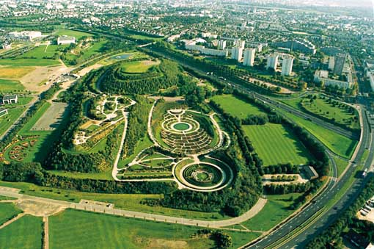
Notes:
.-Caen.-La Coline des Oiseaux

Slide 6
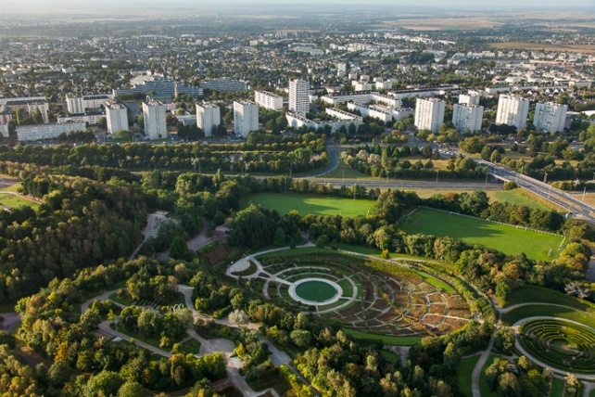
Notes:
.-Caen.-La Coline des Oiseaux

Slide 7
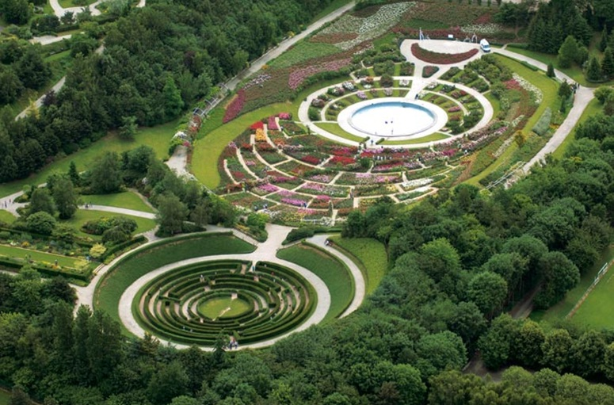

Slide 8
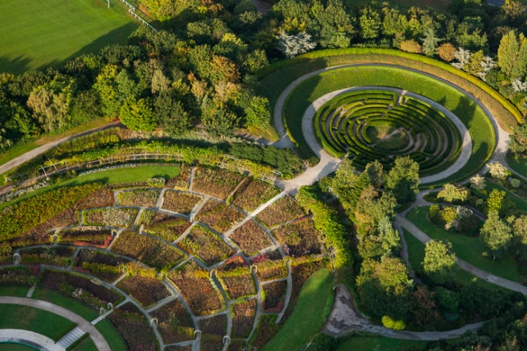
Notes:
.-Caen.-La Coline des Oiseaux

Slide 9
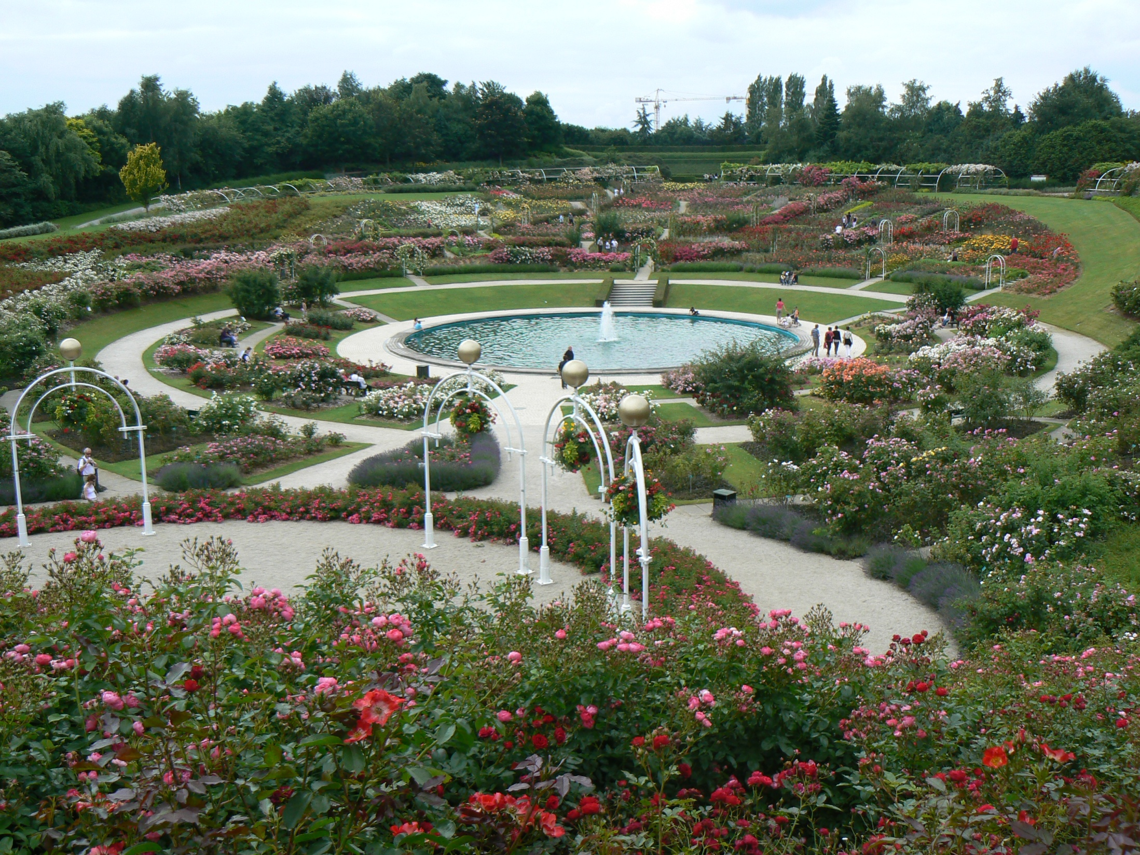
Notes:
.-Caen.-La Coline des Oiseaux

Slide 10
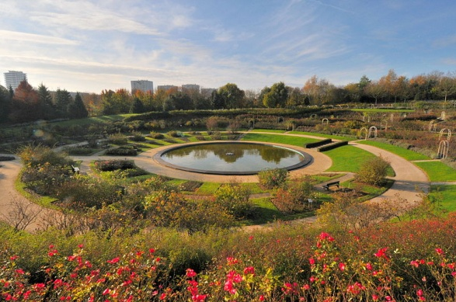
Notes:
Caen.-La Coline des Oiseaux

Slide 11
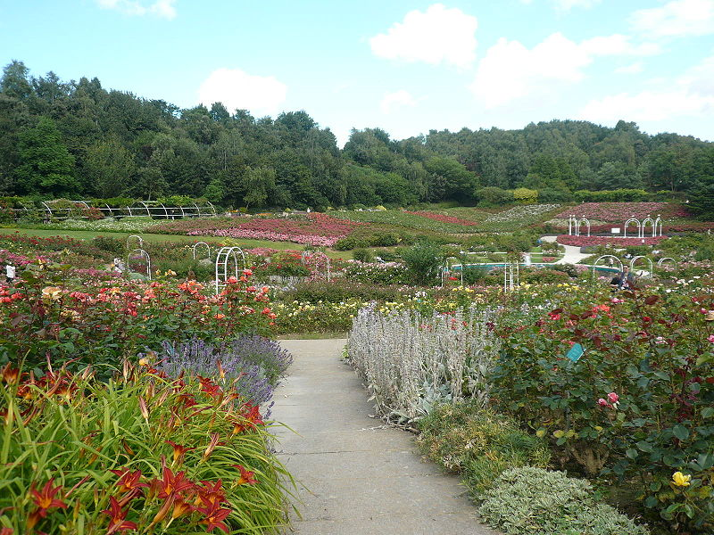
Notes:
Francia.-Caen.-La Coline des Oiseaux

Slide 12
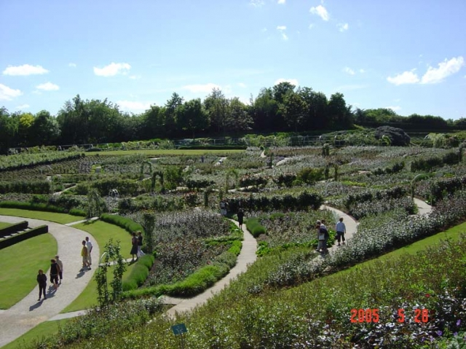
Notes:
.-Caen.-La Coline des Oiseaux

Slide 13
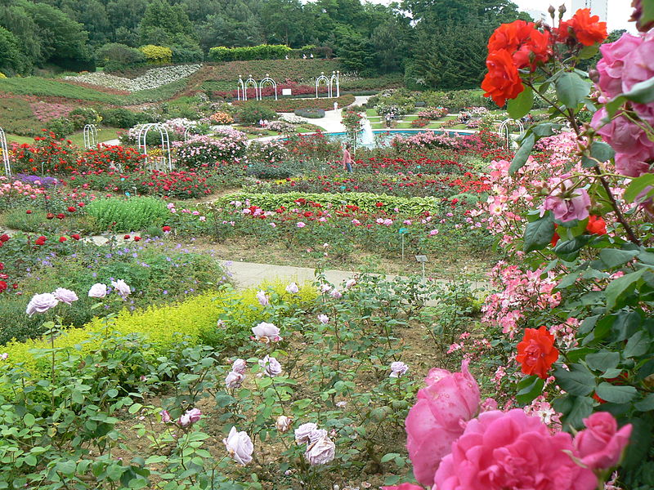

Slide 14
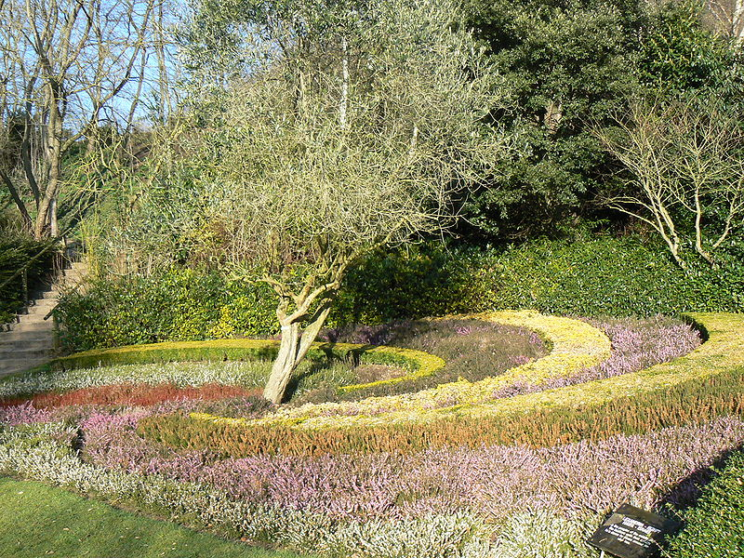
Notes:
Caen.-La Coline des Oiseaux

Slide 15
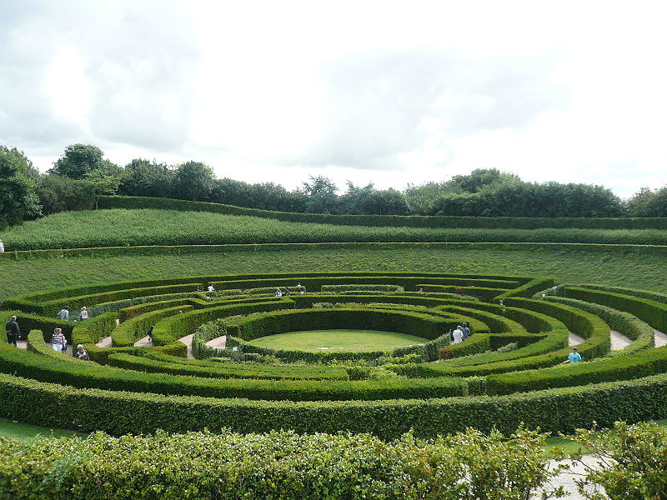
Notes:
Francia.-Caen.-La colline des Oiseaux

Slide 16
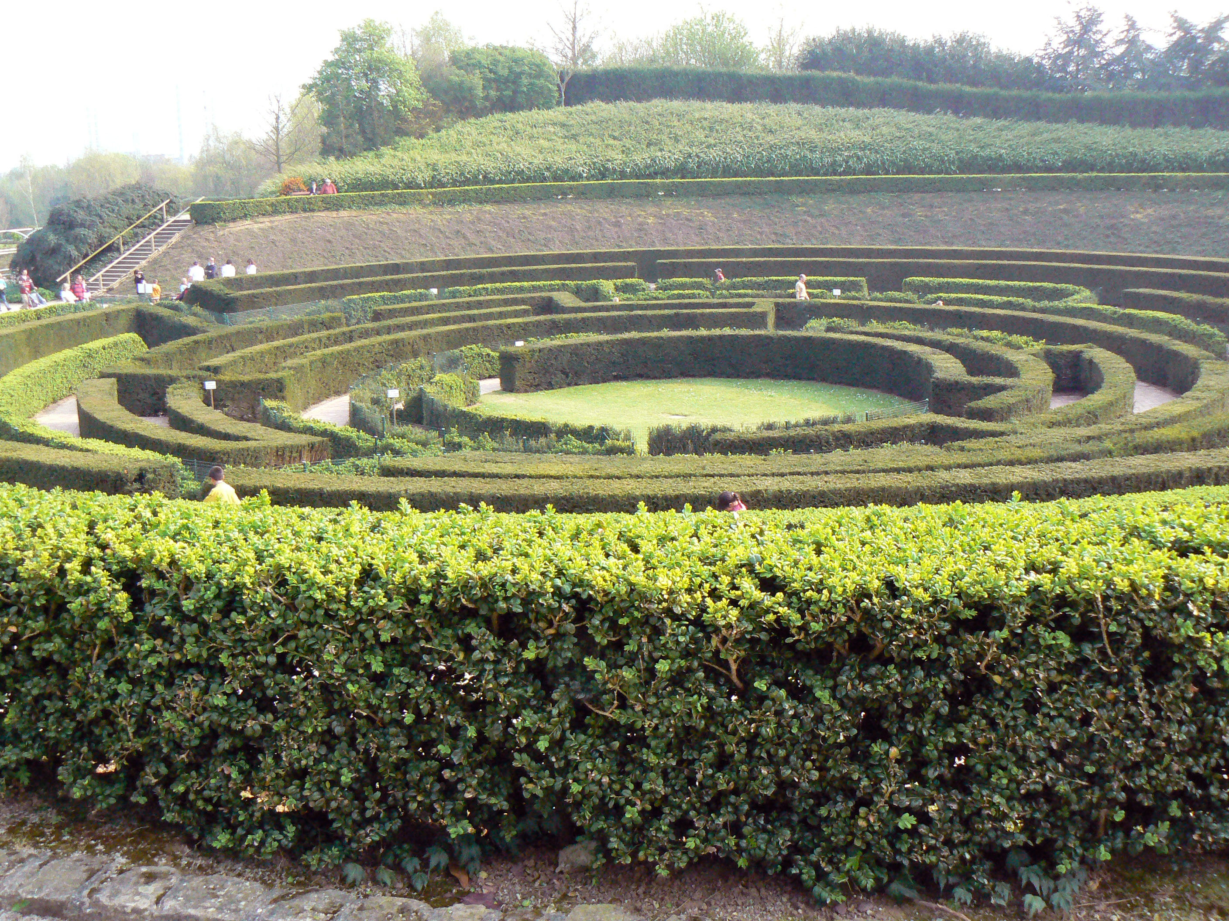
Notes:
.-Caen.-La Coline des Oiseaux

Slide 17
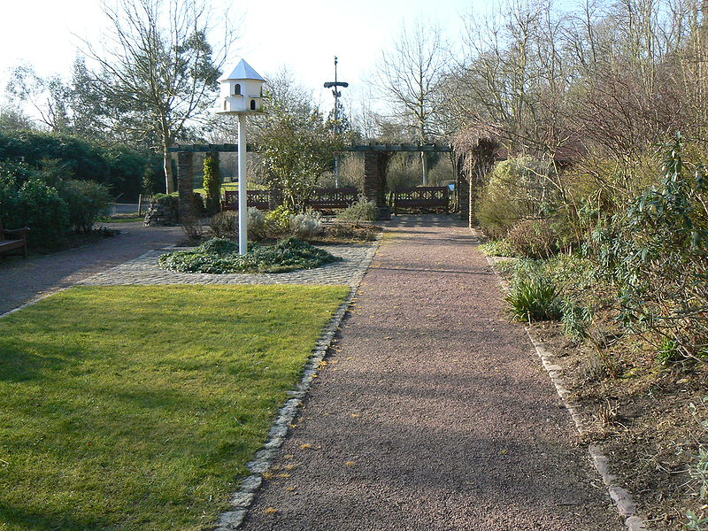
Notes:
Caen.-La Coline des Oiseaux

Slide 18
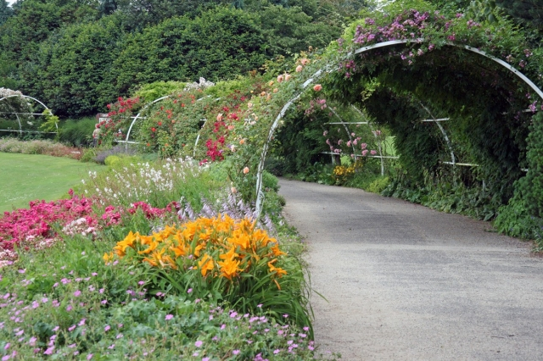
Notes:
.-Caen.-La Coline des Oiseaux

Slide 19
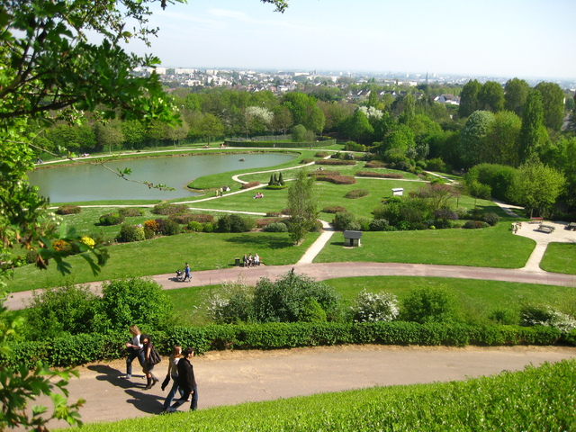
Notes:
.-Caen.-La Coline des Oiseaux

Slide 20
Jardin Botánico de Caen
El Jardín Botánico de Caen (5.000 m²), conocido más formalmente como Le jardín des plantes et le jardín botanique de Caen, es un jardín botánico y arboreto situado en 5, place Blot, Caen , Calvados , Baja Normandía , Francia . Abre todos los días.
Primeras plantas del jardín se recogieron en 1689, y su primer catálogo publicado en 1781 (Jardin Botanique de Caen por Farin y Demoneuse

Slide 21
Se estableció en el sitio de una antigua cantera de piedra, como un jardín botánico universitario, pero en 1803, después de la Revolución Francesa , fue ampliado en 3,5 hectáreas para convertirse en un parque municipal.
En 1860 dos grandes invernaderos fueron construidos, y un instituto botánico añadieron en 1891, pero todos fueron destruidos en la Segunda Guerra Mundial . Nuevos invernaderos fueron construidos en 1988.
En 1860 dos grandes invernaderos fueron construidos, y un instituto botánico añadieron en 1891, pero todos fueron destruidos en la Segunda Guerra Mundial .
Nuevos invernaderos fueron construidos en 1988.

Slide 22
Hoy, el jardín cuenta con más de 8.000 especies dispuestas en dos secciones. La sección inferior contiene plantas nativas de Normandía (alrededor de 1.000 especies), un jardín medicinal (600 plantas), las colecciones hortícolas (700 variedades), rocallas (1.500 ejemplares enanos), un arboretum de árboles y arbustos (500 especies), y un invernadero de alrededor de 1.500 especies exóticas.
La parte superior es un parque público que contiene notables ejemplares arbóreos como Sophora japonica (1750), Sequoiadendron giganteum (1890), y Cryptomeria japonica (1870).

Slide 23
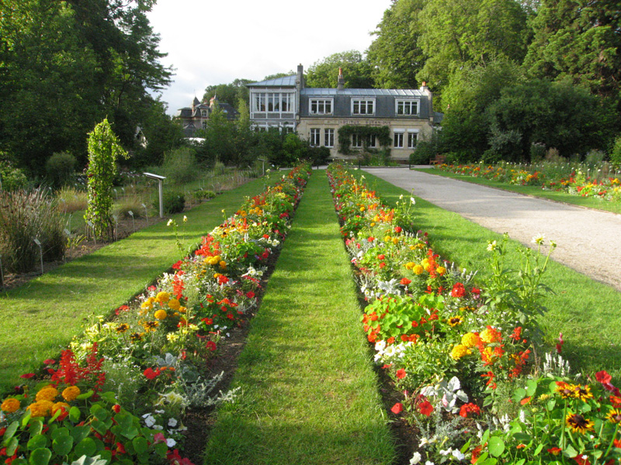

Slide 24
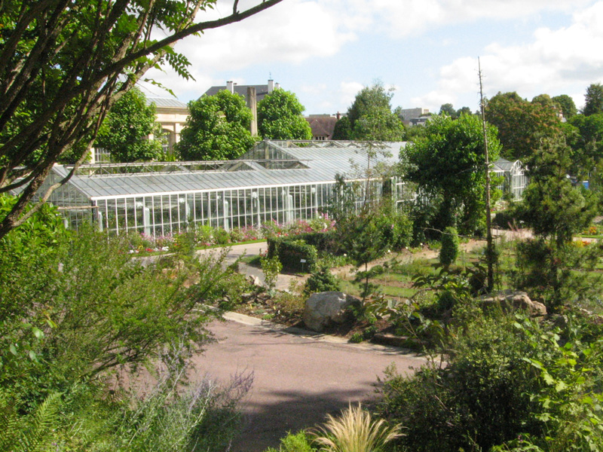
Notes:
Jardin des Plantes de Caen

Slide 25
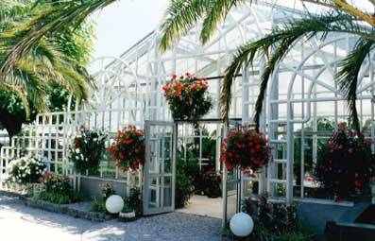
Notes:
Jardin Botánico de Caen

Slide 26
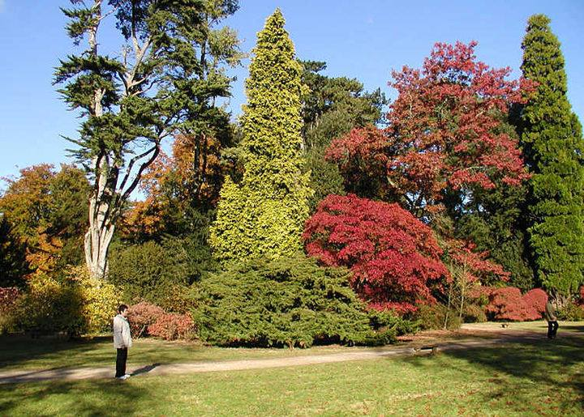
Notes:
Jardin des Plantes de Caen

Slide 27
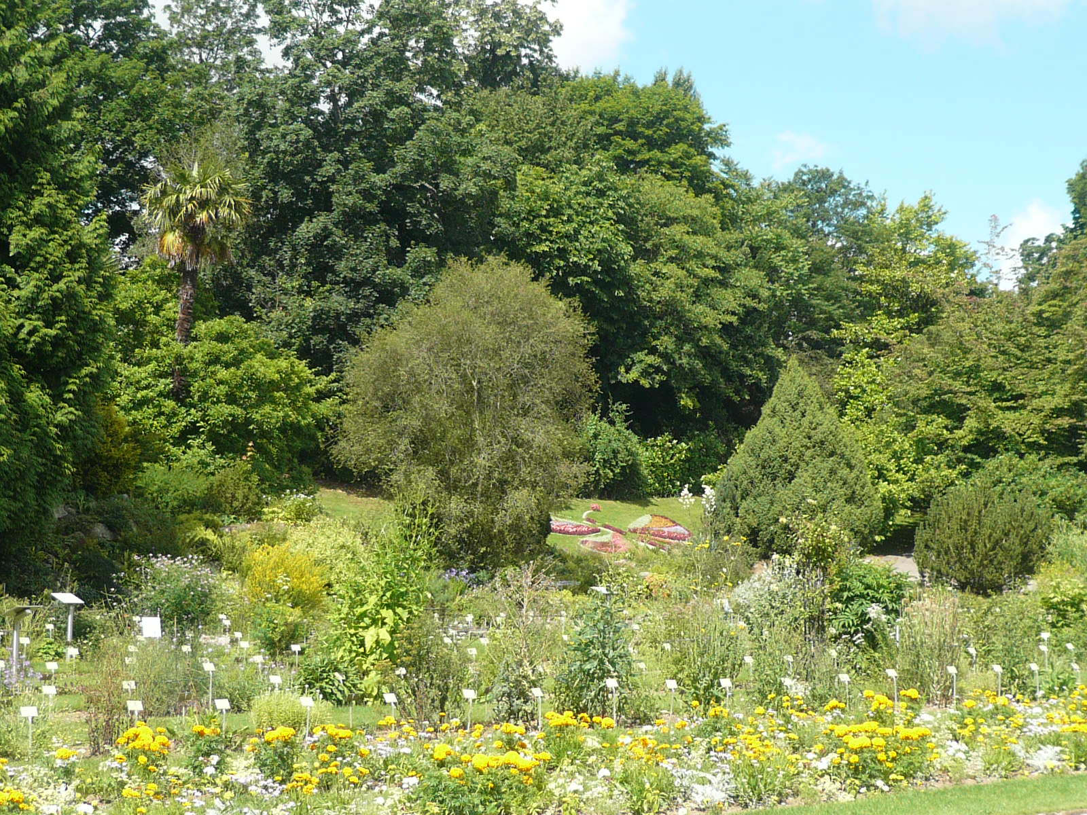
Notes:
Jardin des Plantes de Caen

Slide 28
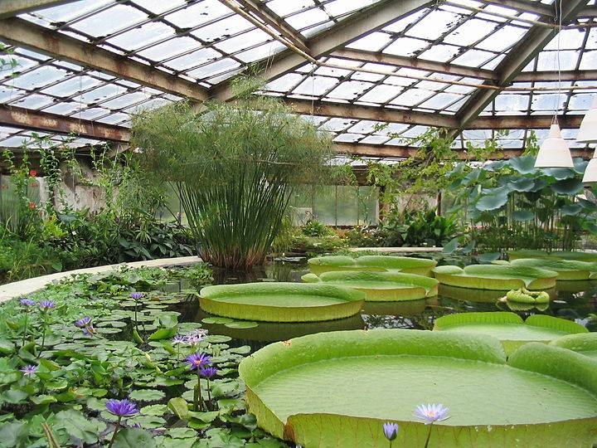
Notes:
Jardin des Plantes de Caen

Slide 29
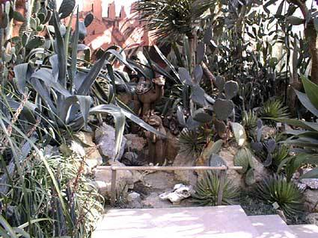

Slide 30
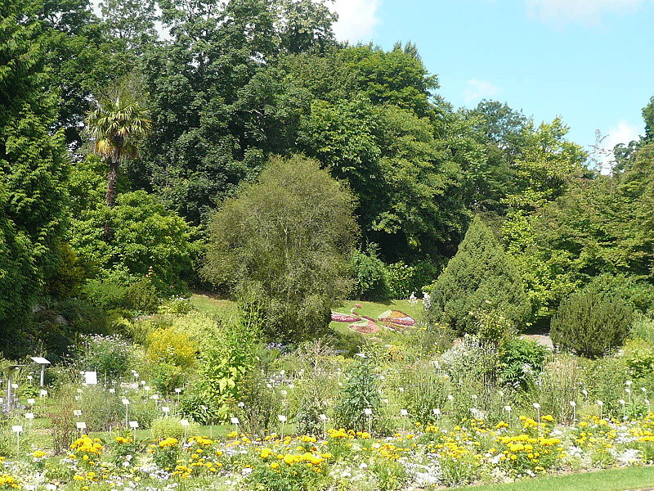
Notes:
Jardin Botánico de Caen

Slide 31
Jardin de Plantes de Rouen
El Jardin des Plantes de Rouen (8 hectáreas) es un municipio jardín botánico ubicado en 7, rue de Trianon, Rouen , Seine-Maritime , Alta Normandía , Francia . Abre todos los días sin cargos.
El jardín se remonta a 1691, cuando Louis de Carel adquirió tierras forestales dentro de la cual se construyó un jardín y un pabellón. escocesa banquero John Law compró el jardín en 1717, y en 1741, después de varios otros propietarios, que se abrió al público.

Slide 32
En 1820 Inglés horticultor Crac Calvert creó los invernaderos de dalias.
En 1806, Sophie Blanchard hizo una ascensión en globo ascensión en solitario , en 1811 Napoleón compró el jardín para establecer la Sénatorie de la Seine-Inférieure, y en 1817 Elisa Garnerin lanzó en paracaídas desde un globo lanzado en el sitio.
El municipio de Rouen compró el sitio en 1832 por su jardín botánico, con diseños de Désiré Lejeune y la construcción de Guillaume Dubreuil, que en 1840 abrió sus puertas al público como el Jardin des Plantes.
En 2004 el jardín fue reconocido por la Asociación des jardins Botaniques de France et pays des francófonos.

Slide 33
Hoy, el jardín cuenta con más de 5.600 plantas taxones , representando 600 especies , con una notable colección de fucsias (991 variedades). Contiene un jardín de rocas (1.300 m²), jardín de iris y hemerocallis (450 m²), aumentaron jardín (670 m²), plazas de plantas medicinales (60 plantas), así como un huerto y colecciones de aromáticas y plantas carnívoras .
Los edificios incluyen un invernadero , la central de efecto invernadero (1839-1842), siete invernaderos adicionales (1883-1884), incluyendo un Palmarium e invernaderos tropicales (1936-1938). El jardín también contiene estatuas de la escritora local Eugène Noël (1816-1899), un rúnico piedra de Dinamarca colocado en 1911, y un busto del dios Pan .

Slide 34
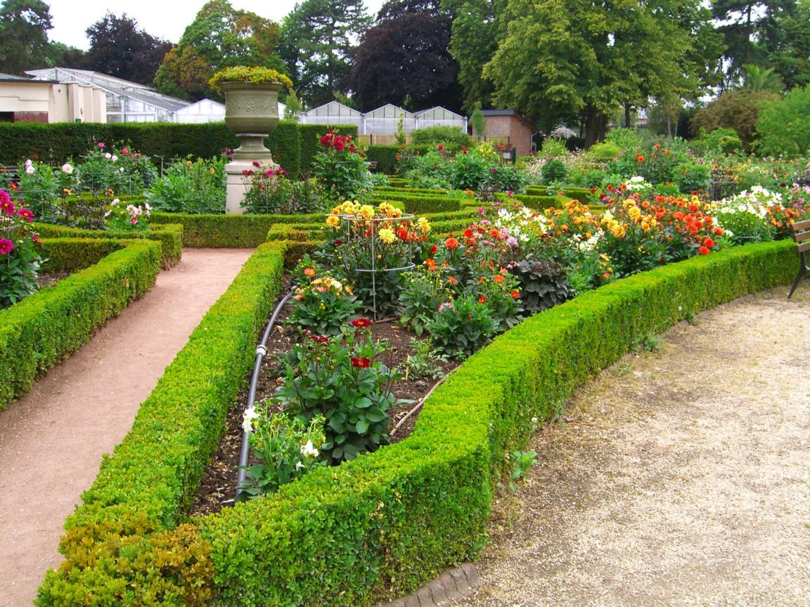
Notes:
Jardin des Plantes de Rouen

Slide 35
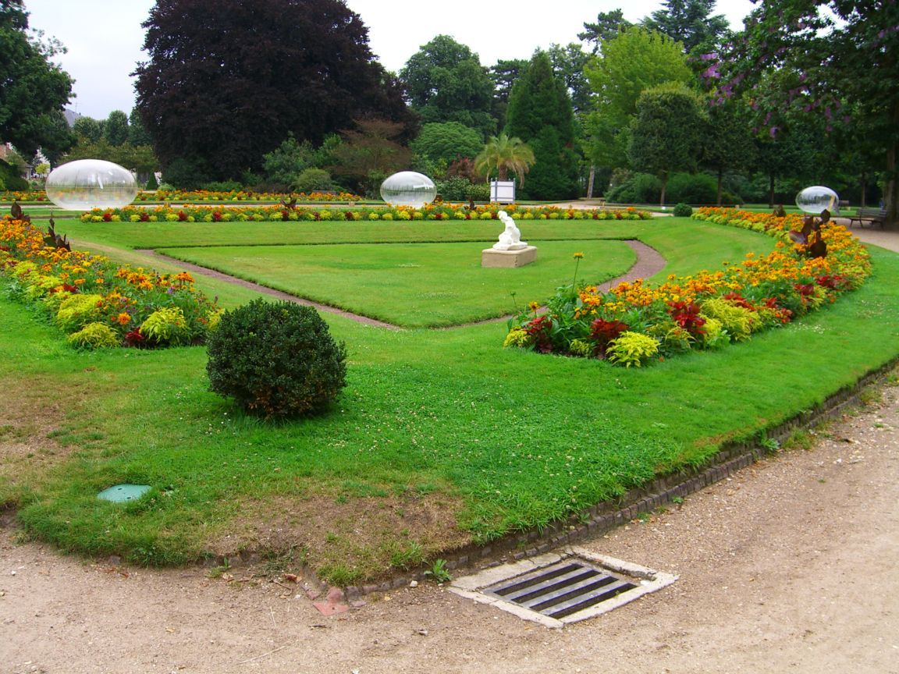
Notes:
Jardin des Plantes de Rouen

Slide 36
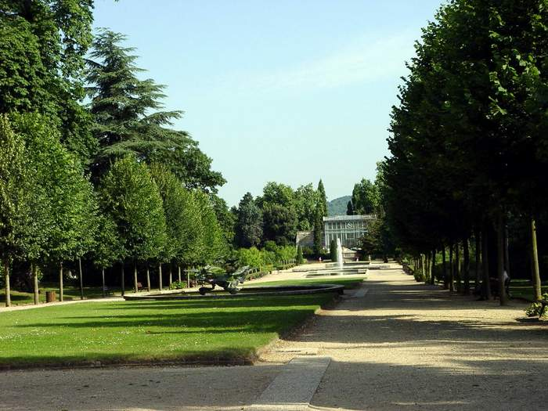
Notes:
Jardin de Plantes de Rouen

Slide 37
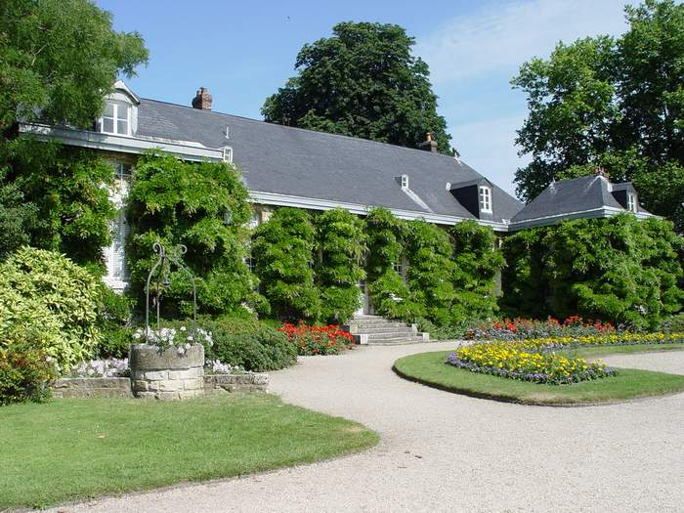
Notes:
Jardin de Plantes de Rouen

Slide 38
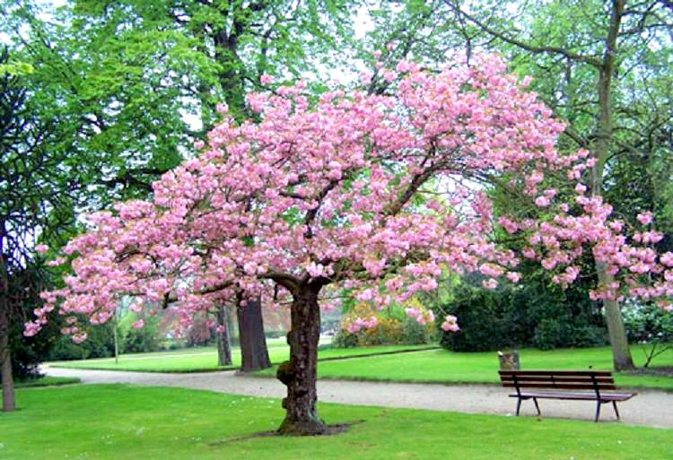
Notes:
Jardin de Plantes de Rouen

Slide 39
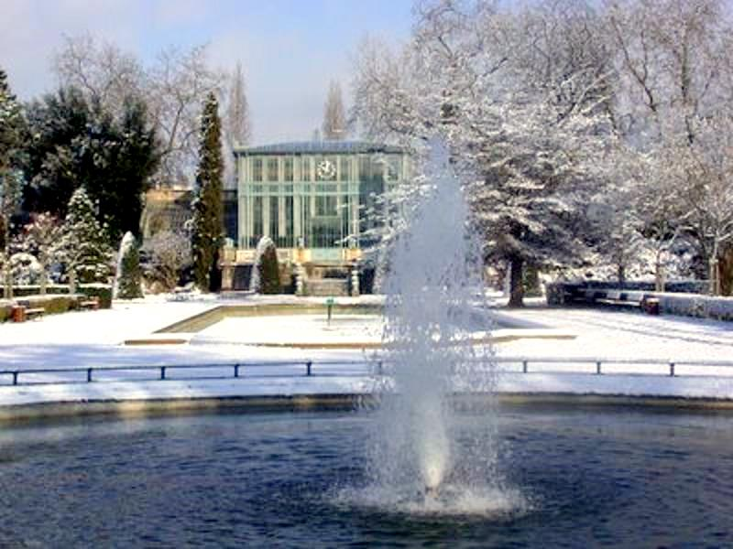
Notes:
Jardin de Plantes de Rouen

Slide 40
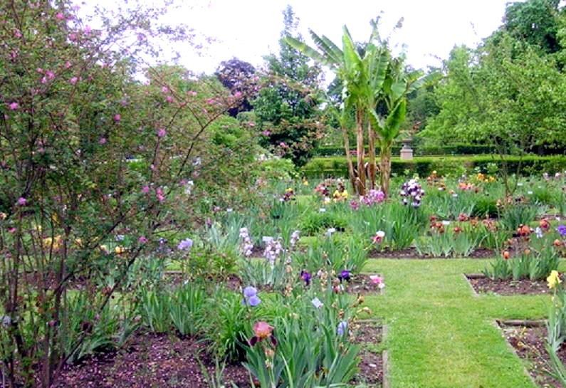
Notes:
Jardin de Plantes de Rouen

Slide 41
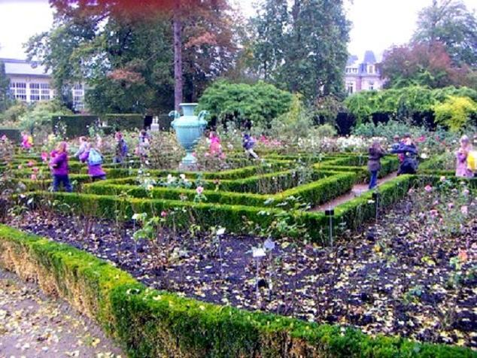
Notes:
Jardin de Plantes de Rouen

Slide 42
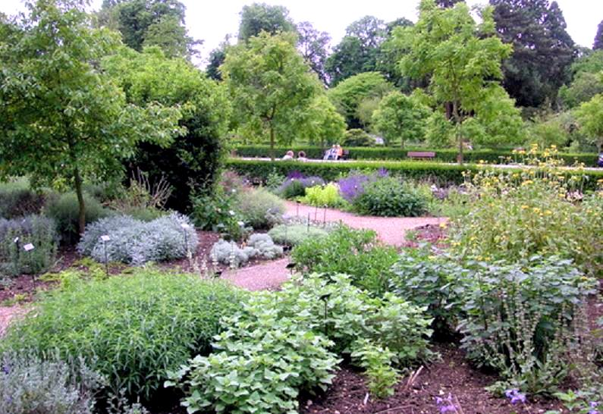
Notes:
Jardin de Plantes de Rouen

Slide 43
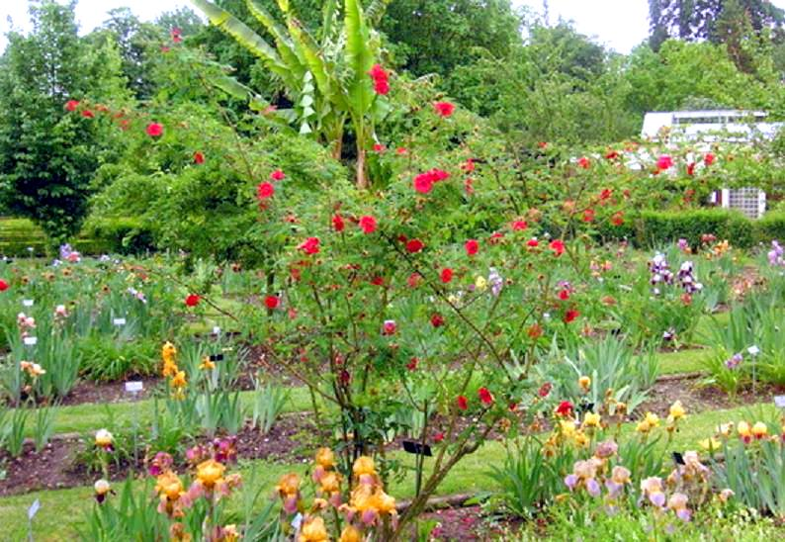
Notes:
Jardin de Plantes de Rouen

Slide 44
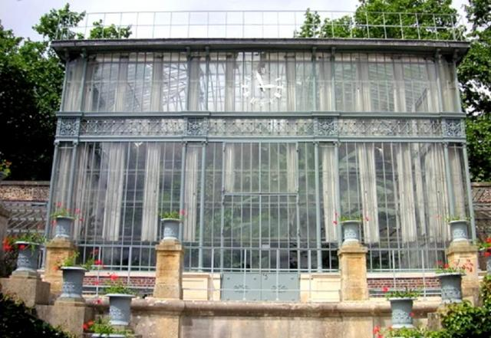
Notes:
Jardin de Plantes de Rouen

Slide 45
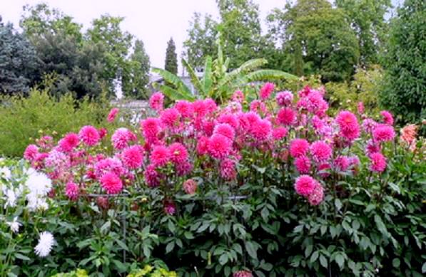
Notes:
Jardin de Plantes de Rouen

Slide 46
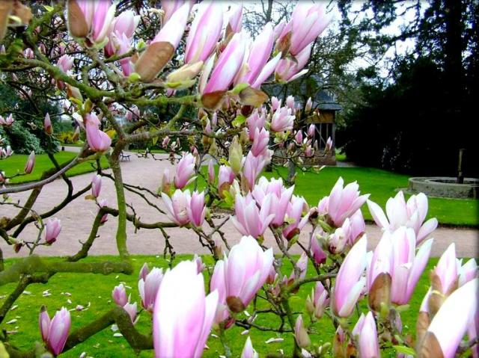
Notes:
Jardin de Plantes de Rouen.-Magnolia

Slide 47
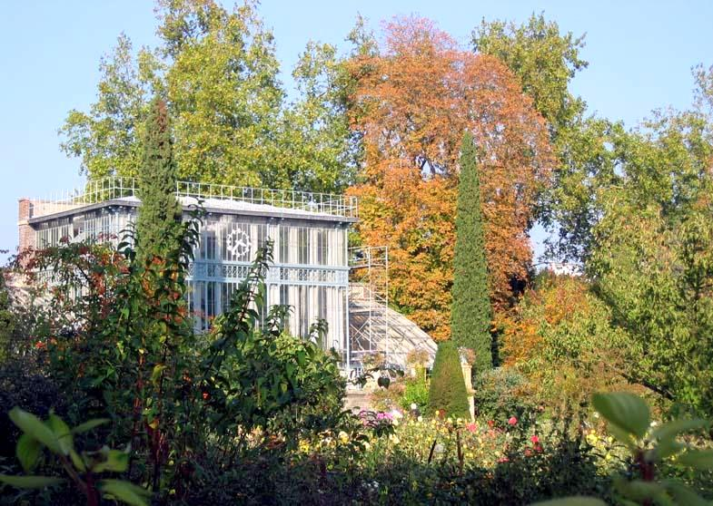
Notes:
Jardin de Plantes de Rouen

Slide 48
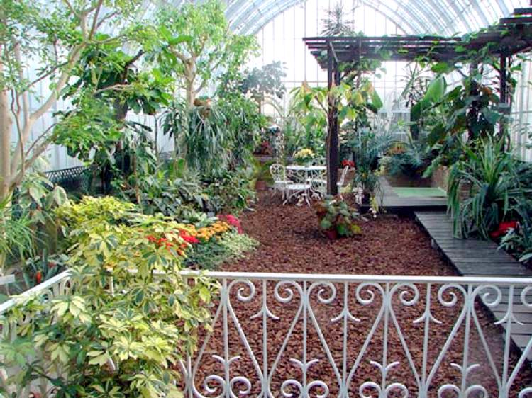
Notes:
Jardin de Plantes de Rouen

Slide 49
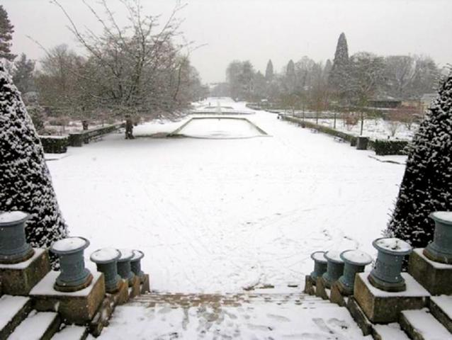
Notes:
Jardin de Plantes de Rouen

Slide 50
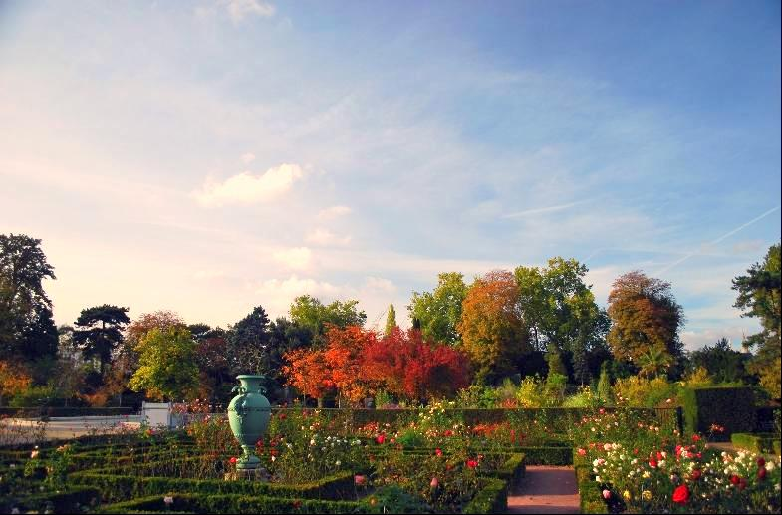
Notes:
Jardin de Plantes de Rouen

Slide 51
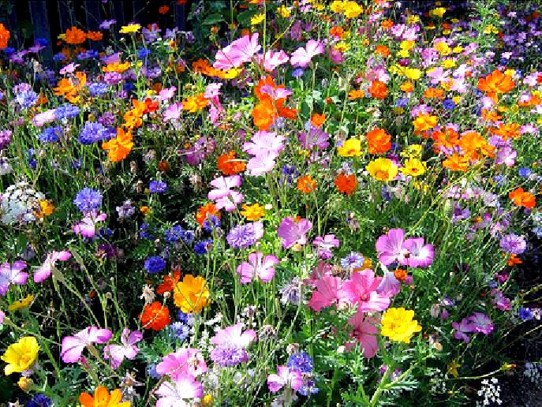
Notes:
Jardin de Plantes de Rouen

Slide 52
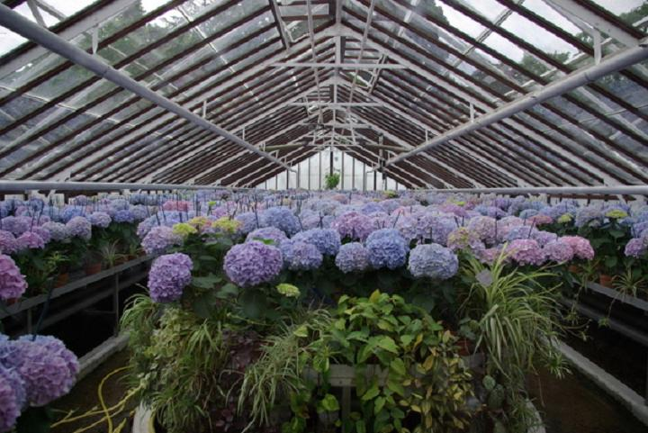
Notes:
Jardin de Plantes de Rouen

Slide 53
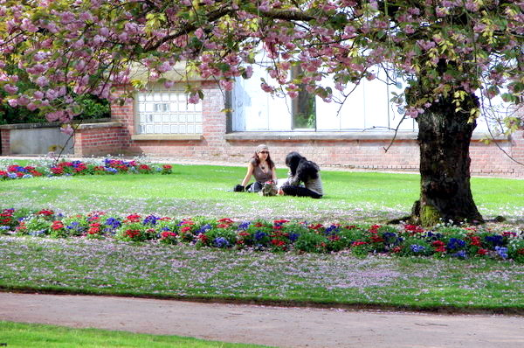
Notes:
Jardin de Plantes de Rouen

Slide 54
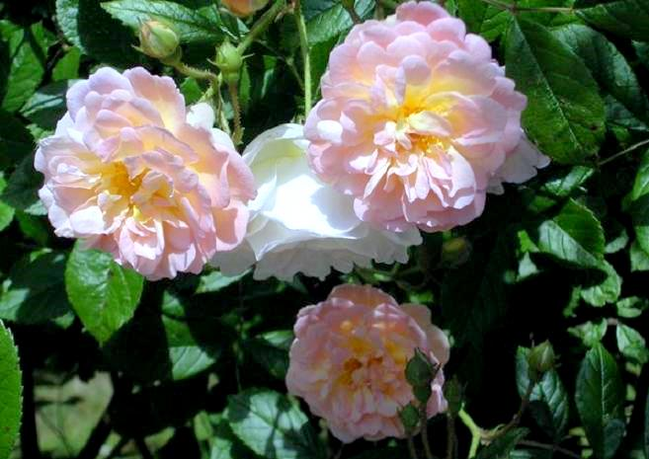
Notes:
Jardin de Plantes de Rouen

Slide 55
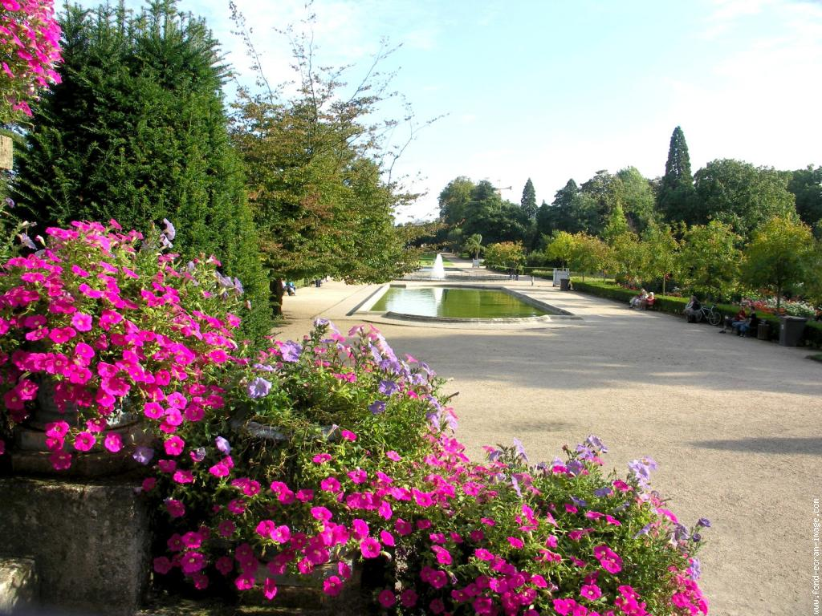
Notes:
Jardin de Plantes de Rouen

Slide 56
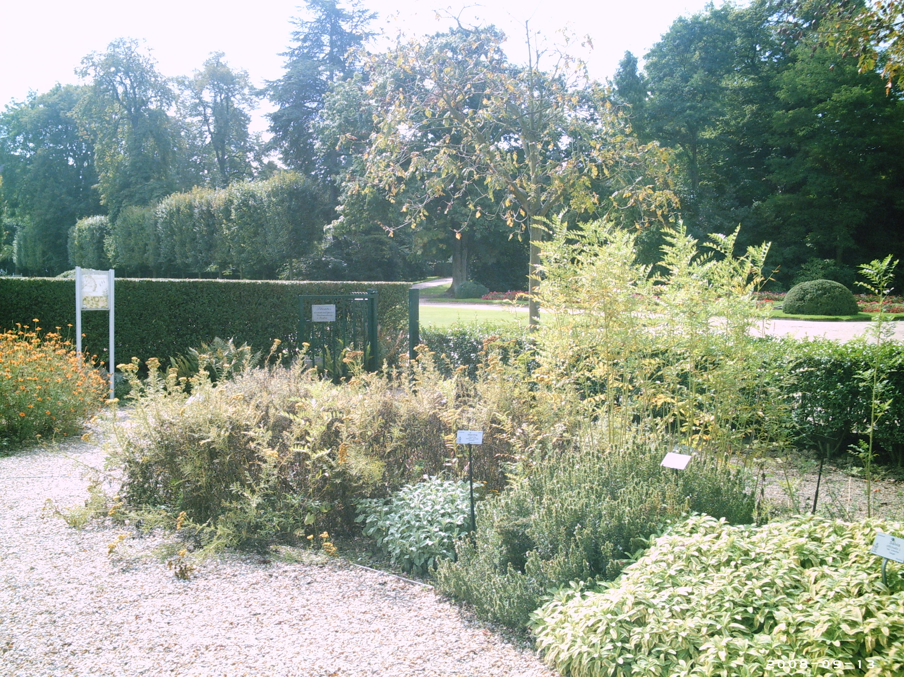
Notes:
Jardin de Plantes de Rouen

Slide 57
Notes:
Jardin de Plantes de Rouen

Slide 58
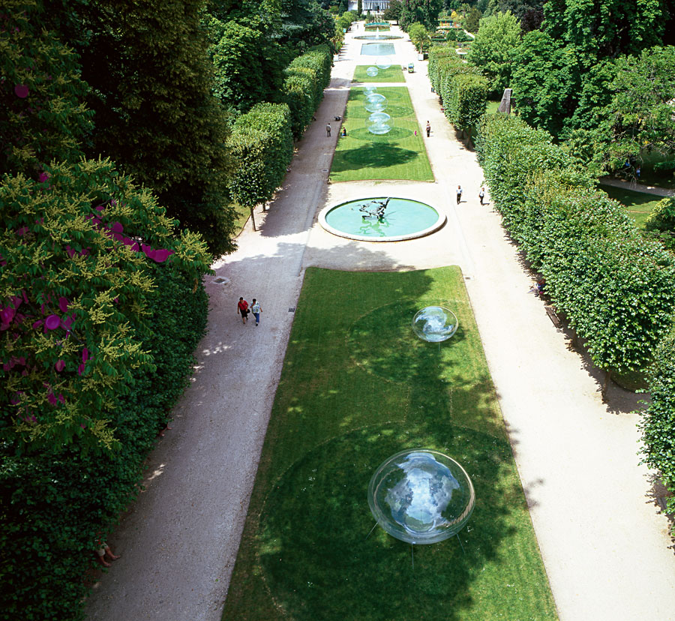
Notes:
Jardin de Plantes de Rouen

Slide 59
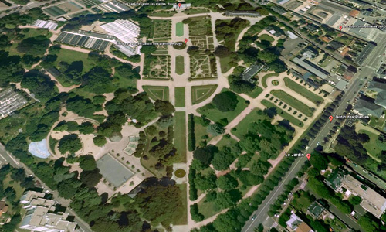
Notes:
Jardin de Plantes de Rouen

Slide 60
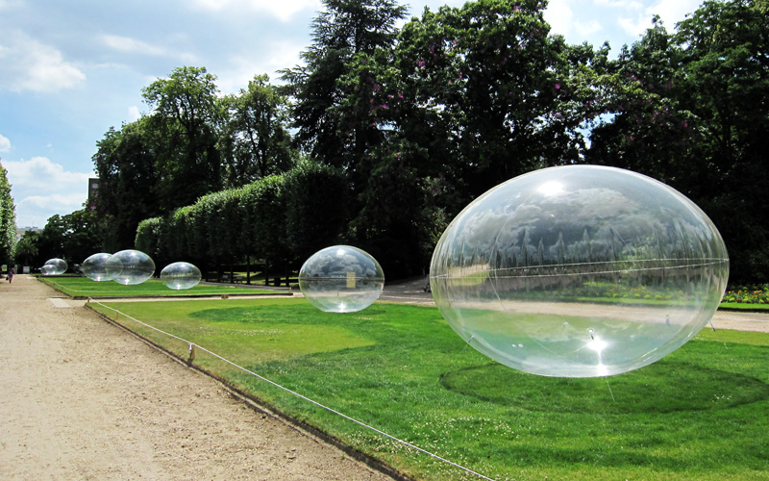
Notes:
Jardin de Plantes de Rouen

Slide 61
Jardin de Plantes .-Montpellier
El Jardin des Plantes de Montpellier (4,5 hectáreas) es un histórico jardín botánico y arboreto situado en el Boulevard Henri IV, Montpellier , Hérault , Languedoc-Roussillon , Francia . Es mantenida por la Université Montpellier 1 y tardes abiertas todos los días excepto los lunes, la entrada es gratuita.
El jardín fue creado en 1593 por cartas patentes del rey Henri IV , bajo la dirección de Pierre Richer de Belleval , profesor de botánica y anatomía . Es jardín botánico más antiguo de Francia, inspirado en el Orto Botánico di Padova (1545) ya su vez servir como modelo para el Jardin des Plantes de París (1626).

Slide 62
La Montagne de Richer se encuentra dentro de la sección más antigua del jardín, que también contiene ahora un jardín sistemática. El jardín fue ampliado en dos ocasiones en el siglo XIX. Su invernadero fue diseñado por Claude-Mathieu Delagardette (1762-1805) y se terminó en 1804, el arboreto fue ajardinada en 1810, y el Jardín Inglés, con piscina y en el invernadero, data de 1859. El invernadero Martins monumental abrió sus puertas en 1860.
Hoy, el jardín cuenta con cerca de 2.680 plantas especies , incluyendo 500 nativos de la región mediterránea . De estos aproximadamente 2.000 especies se cultivan al aire libre, y 1000 bajo el vidrio.

Slide 63
Las principales secciones del jardín son como sigue:
Montagne de Richer - un Cistaceae colección
Jardín sistemática - plantas clasificadas de acuerdo con el sistema de Bentham y Hooker , 1883, complementado por Elias Durand , 1887.
Plantas medicinales - alrededor de 250 plantas de medicamentos y hierbas tradicionales del Mediterráneo
Suculentas - alrededor de 50 especies
Gases de efecto invernadero y el frío - cerca de 110 especies
Palmeras - 9 variedades, incluyendo Brahea armata y Butia capitata .

Slide 64
Arboretum - especímenes maduros Bellas incluyendo Acer neapolitanum , Celtis sinensis , Cinnamomum camphora , Cupressus goveniana , Cupressus macrocarpa , Cupressus sempervirens , calliprinos Quercus , Quercus coccifera y Zelkova serrata . El macho Gingko biloba , plantado en el siglo 18, es particularmente notable.
Invernadero - 423 especies en tres habitaciones, incluyendo una habitación tropical con gran cuenca central para las plantas acuáticas y dos salas templadas. De interés son las colecciones de helechos , Bromeliaceae y Orchidaceae , con buenas colecciones de la Guayana Francesa .
Plantas naturalizadas - incluyendo Delphinium requienii , Fumaria bicolor , Fumaria kralikii , Linaria reflexa , Modiola caroliniana , Salpichroa origanifolia , Symphytum orientale y Stipa trichotoma .

Slide 65
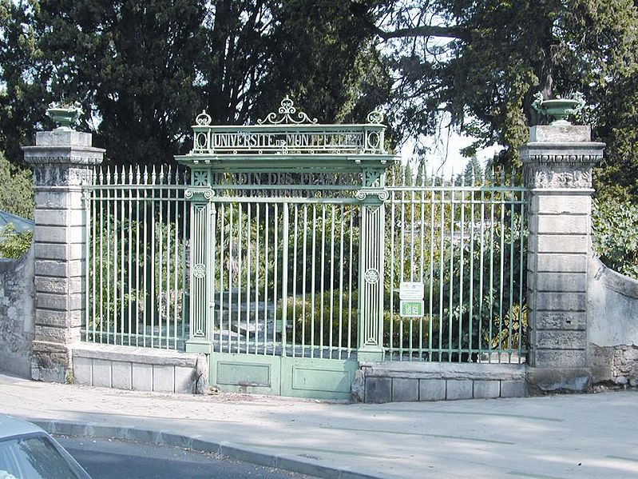
Notes:
Jardin des Plantes de Montpellier.

Slide 66

Notes:
Jardin des Plantes de Montpellier.

Slide 67

Notes:
Jardin des Plantes de Montpellier.

Slide 68

Notes:
Jardin des Plantes de Montpellier.

Slide 69

Notes:
Jardin de Plantes .-Montpellier

Slide 70

Notes:
Jardin de Plantes .-Montpellier

Slide 71

Notes:
Jardin de Plantes .-Montpellier

Slide 72

Notes:
Jardin de Plantes .-Montpellier

Slide 73

Notes:
Jardin des Plantes de Montpellier.

Slide 74

Notes:
Jardin des Plantes de Montpellier.

Slide 75

Notes:
Jardin des Plantes de Montpellier.

Slide 76

Notes:
Jardin des Plantes de Montpellier.

Slide 77

Notes:
Jardin des Plantes de Montpellier.

Slide 78

Notes:
Jardin des Plantes de Montpellier.

Slide 79

Notes:
Jardin des Plantes de Montpellier.

Slide 80

Notes:
Jardin des Plantes de Montpellier.

Slide 81

Notes:
Jardin des Plantes de Montpellier.

Slide 82

Notes:
Jardin des Plantes de Montpellier.

Slide 83

Notes:
Jardin des Plantes de Montpellier.

Slide 84

Notes:
Jardin des Plantes de Montpellier.

Slide 85

Notes:
Jardin des Plantes de Montpellier.

Slide 86

Notes:
Jardin des Plantes de Montpellier.

Slide 87

Notes:
Jardin des Plantes de Montpellier.

Slide 88

Notes:
Jardin des Plantes de Montpellier.

Slide 89


Slide 90

Notes:
Jardin des Plantes de Montpellier.

Slide 91

Notes:
Jardin des Plantes de Montpellier.

Slide 92

Notes:
Jardin des Plantes de Montpellier.

Slide 93

Notes:
Jardin des Plantes de Montpellier.

Slide 94

Notes:
Jardin des Plantes de Montpellier.

Slide 95
Notes:
Jardin des Plantes de Montpellier.

Slide 96

Notes:
Jardin des Plantes de Montpellier.

Slide 97

Notes:
Jardin des Plantes de Montpellier.

Slide 98

Notes:
Jardin des Plantes de Montpellier.

Slide 99

Notes:
Jardin des Plantes de Montpellier.

Slide 100

Notes:
Jardin des Plantes de Montpellier.

Slide 101

Notes:
Jardin des Plantes de Montpellier.

Slide 102

Notes:
Jardin des Plantes de Montpellier.

Slide 103


Slide 104
Jardin des Plantes.-Paris.
El Jardín de plantas de París (en francés «Jardin des Plantes de Paris») es un jardín botánico abierto al público, se encuentra en París, en la V que se forma entre la Gran Mezquita, el Campus Universitario de Jussieu y el río Sena, en el 5ème arrondissement de París.
Es parte integrante del Museo Nacional de Historia Natural de Francia. Esta institución se encuentra bajo el patronazgo de Buffon y de Jean-Baptiste Lamarck, tiene una extensión de 23,5 hectáreas.

Slide 105
El jardín botánico y su anexo el Arboreto de Chèvreloup son miembros del BGCI, y presentan trabajos para la Agenda Internacional para la Conservación en los Jardines Botánicos, su código de identificación internacional como institución botánica, así como las siglas de su herbario es P.
Una gran vista panorámica (500 m de largo por 3 ha) se extiende desde la Gran Galería en la plaza Valhubert, cerca de la orilla del Sena. Sus parterres a la francesa están bordeados por hileras de plátanos de Indias. A partir del mes de abril, los parterres están en flor. Las colecciones de flores cambian regularmente, totalizando unas mil variedades de plantas cultivadas.

Slide 106
La perspectiva se divisa en dos explanadas: la explanada Milne-Edwards, con el nombre del director del Museo de 1890 a 1900, que se encuentra frente a la Galería, y la explanada Lamarck, del lado del Sena.
La explanada Milne-Edward sobre la zooteca situada en el subsuelo, que reúne unos cientos de miles de animales disecados, insectos, serpientes, reptiles y mamíferos. Frente a la Galería, en la cabecera de esta explanada, se encuentra una estatua en bronce de Buffon, obra de Jean Carlus (1908).
La rosaleda
Creada en 1990, aquí se pueden estudiar y se presentan al público las diferentes subespecies de rosas, expuestas de un modo ameno y fácilmente identificables.
Se encuentran 170 variedades de rosas europeas, plantadas a lo largo de la Alameda Haüy (debe su nombre al abad Haüy, pionero en el estudio de la mineralogía), quién prolongó las galerías de botánica y de geología.
Estas galerías, se encuentran adornadas con dos estatuas El amor prisionero de Félix Sanzel, y Venus genitrix de Louis-Marie Dupaty.

Slide 107
Los tres invernaderos, que poseen una armadura metálica, se encuentran alineados a lo largo de la perspectiva. De entre ellos, dos se encuentran abiertos al público:
El jardín de invierno (750 m²), de clima cálido y húmedo (22 °C). De estilo art déco, el invernadero es obra del arquitecto René Berger (1937). Aquí se encuentran las plantas trepadoras, los ficus, las palmeras y las bananeras.
El invernadero mexicano, obra de Rohault de Fleury (1834–1836), precursor de la arquitectura metálica en Francia. Aquí se reagrupan las especies características de los medios áridos de las Américas, África meridional y Madagascar: cactus, euphorbia, Agave y también aguacates, cafetos o papayas.

Slide 108
El tercero es el invernadero australiano, igualmente con trazado de Rohault de Fleury. Estos invernaderos están actualmente (2004) cerrados por un tiempo indeterminado, a causa de obras de restauración.
El jardín alpino, se creó en 1931, con la intención de estudiar las plantas arbustivas y herbáceas de media montaña del mundo entero (Himalayas, Alpes, Córcega, etc.). Alberga más de 2.000 plantas en dos zonas conectadas por un pasaje subterráneo. En el jardín se encuentra un árbol de pistachos macho, a partir del cual el botánico Sébastien Vaillant puso en evidencia la sexualidad de los vegetales en el siglo XVIII.
Aquí se encuentran unas 4.500 variedades de arbustos y de plantas, esta escuela fue creada por el botánico André Thouin en el siglo XVIII. La intención de esta colección, es la de presentar, de manera comprensible por el público, de las especies susceptibles de vivir en nuestro medio ambiente rural.

Slide 109
Aquí se encuentran también algunos árboles históricos.
Los jardineros del museo imparten numerosos cursos específicos.
Creado en 1635, el Jardin du roi se renombra en la Revolución como el Jardin des plantes de Paris.
La Revolución estalla poco después de la muerte de Buffon (intendente del Jardin du roi), y entraña numerosos cambios en la organización del jardín. Aquí el inicio del texto de la fundación, redactado por los mismos científicos, a petición de la Asamblea Nacional:
Artículo I: El establecimiento se nombrará Museum d'Histoire Naturelle.
Artículo II: El objetivo principal del establecimiento será la enseñanza pública de la historia natural, en toda su extensión y aplicada al avance de la agricultura, del comercio y de las artes.

Slide 110
Artículo III: El Museo de Historia Natural estará bajo la protección inmediata de los representantes de la Nación.
Artículo IV: Todos los funcionarios del Museo de Historia Natural tendrán el título de profesores.
Artículo V: Todos los profesores del Museo tendrán los mismos derechos y deberes.
A fin de conservar el salario elevado de Daubenton, los científicos le nombran a él y a Buffon como los fundadores del Museo, y Daubenton, entonces con una edad de 74 años, es nombrado como director de por vida. Sigue un tiempo confuso, el gobierno tiene otros asuntos más urgentes que tratar. En 1791, Bernardin de Saint-Pierre fue nombrado el intendente del jardín.

Slide 111

Notes:
Jardin de plantes de Paris

Slide 112

Notes:
Jardin de plantes de Paris

Slide 113

Notes:
Jardin des Plantes.-Paris.

Slide 114

Notes:
Jardin de plantes de Paris

Slide 115

Notes:
Jardin de plantes de Paris

Slide 116

Notes:
Jardin des Plantes.-Paris.

Slide 117

Notes:
Jardin de plantes de Paris

Slide 118

Notes:
Jardin de plantes de Paris

Slide 119

Notes:
Jardin de plantes de Paris

Slide 120

Notes:
Jardin de plantes de Paris

Slide 121

Notes:
Jardin de plantes de Paris

Slide 122

Notes:
Jardin de plantes de Paris

Slide 123

Notes:
Jardin de plantes de Paris

Slide 124

Notes:
Jardin de plantes de Paris

Slide 125

Notes:
Jardin de plantes de Paris
.-Alpine

Slide 126

Notes:
Jardin de plantes de Paris

Slide 127

Notes:
Jardin des Plantes.-Paris.

Slide 128

Notes:
Jardin des Plantes de Paris

Slide 129

Notes:
Jardin des Plantes de Paris

Slide 130


Slide 131

Notes:
Jardin de plantes de Paris

Slide 132

Notes:
Jardin de plantes de Paris

Slide 133

Notes:
Jardin des Plantes.-Paris.

Slide 134

Notes:
Jardin des Plantes.-Paris.

Slide 135

Notes:
Jardin des Plantes.-Paris.

Slide 136
Notes:
Jardin des Plantes.-Paris.

Slide 137

Notes:
Jardin des Plantes.-Paris.

Slide 138

Notes:
Jardin des Plantes.-Paris.

Slide 139

Notes:
Jardin des Plantes.-Paris.

Slide 140
Notes:
Jardin des Plantes.-Paris.

Slide 141
Notes:
Jardin des Plantes.-Paris.

Slide 142
Notes:
Jardin des Plantes.-Paris.

Slide 143
Notes:
Jardin des Plantes.-Paris.

Slide 144
Notes:
Jardin des Plantes.-Paris.

Slide 145

Notes:
Jardin des Plantes de Paris

Slide 146
Notes:
Jardin des Plantes.-Paris.

Slide 147
Notes:
Jardin des Plantes.-Paris.

Slide 148
Notes:
Jardin des Plantes.-Paris.

